Slide 1
Тема дипломного проекта
Разработка программного модуля просмотр оценок для МБОУ «Гимназия «Шанс»
Выполнил: Беседа Дмитрий Денисович
Группа: ИСП-19К
Руководитель: Зиненко Ю.В.

Slide 2
Цель разработки программного модуля просмотра оценок для МБОУ «Гимназия «Шанс»
Для достижения поставленной цели необходимо выполнить следующие задачи
Провести анализ предметной области;
Осуществить постановку задачи;
Выполнить проектирование программного продукта;
Реализовать разработку программы с использованием автоматизированных средств

Slide 3
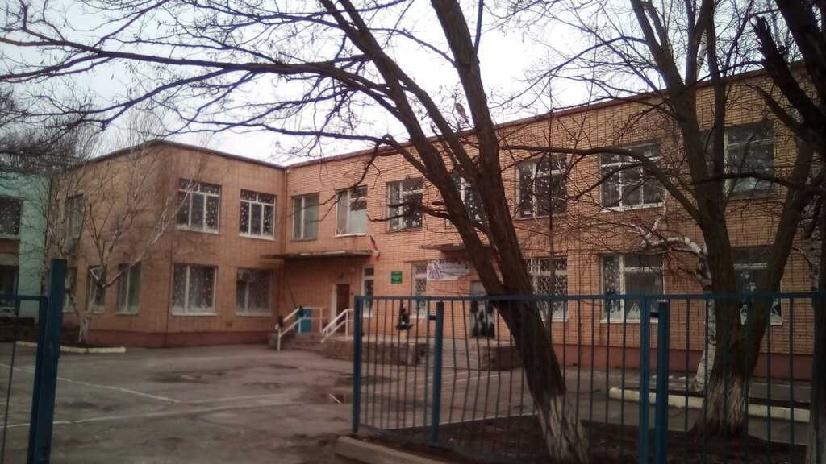
Объект исследования:
МБОУ «Гимназия «Шанс»
Основной вид деятельности — общеобразовательная (Лицензия Министерства общего и профессионального образования Ростовской области)
Местонахождение : пр. Мира 29

Slide 4
Постановка задачи:
Обеспечить безопасность данных;
Обеспечить наличие удобного интерфейса;
Обеспечить понятный пользовательский интерфейс;
Возможность просмотра оценок.

Slide 5
Среда программирования:
Для разработки данного приложения был выбран язык C# – объектно-ориентированный язык программирования. Разработан в 1998-2001 годах группой инженеров компании Microsoft под руководством Андерса Хейлсберга и Скотта Вильтаумота как язык разработки приложений для платформы Microsoft .NET Framework и .NET Core.

Slide 6
Входная информация
Входными данными при работе с приложением для просмотра оценок является:
Номер класса;
Предмет;

Slide 7
Выходная информация
Входными данными при работе с приложением для просмотра оценок является:
Оценки выведенные на экран для просмотра;

Slide 8
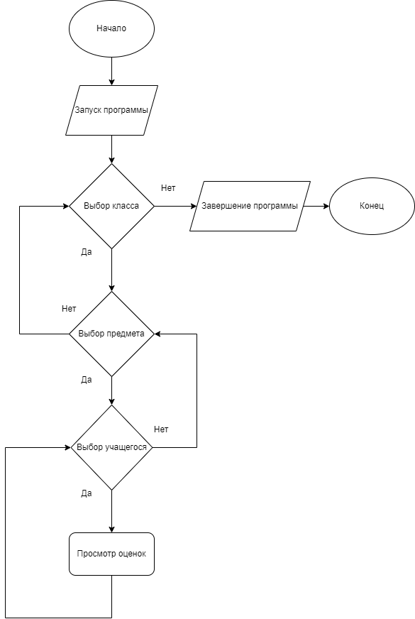
Алгоритм решения:

Slide 9
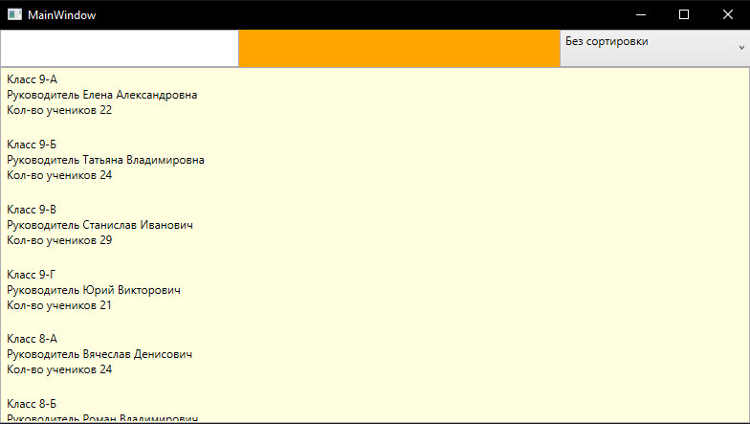
Интерфейс программного модуля

Slide 10
Заключение
В данном дипломном проекте была поставлена задача – разработка приложения просмотра оценок для МБОУ «Гимназия «Шанс» Были выполнены задачи:
обеспечить безопасность данных ;
обеспечить наличие удобного интерфейса;
обеспечить понятный пользователю интерфейс;
обеспечить просмотр оценок;

Slide 11
Спасибо за внимание

